Slide 1




TOÁN 3
SO SÁNH SỐ LỚN GẤP MẤY LẦN SỐ BÉ

Slide 2


MỤC TIÊU
- Giúp HS biết cách so sánh hai số với nhau.
- Biết thực hiện so sánh số lớn gấp mấy lần số bé.
- Biết cách áp dụng dạng toán trên để giải toán có lời văn liên quan.

Slide 3






KHÁM PHÁ

Slide 4
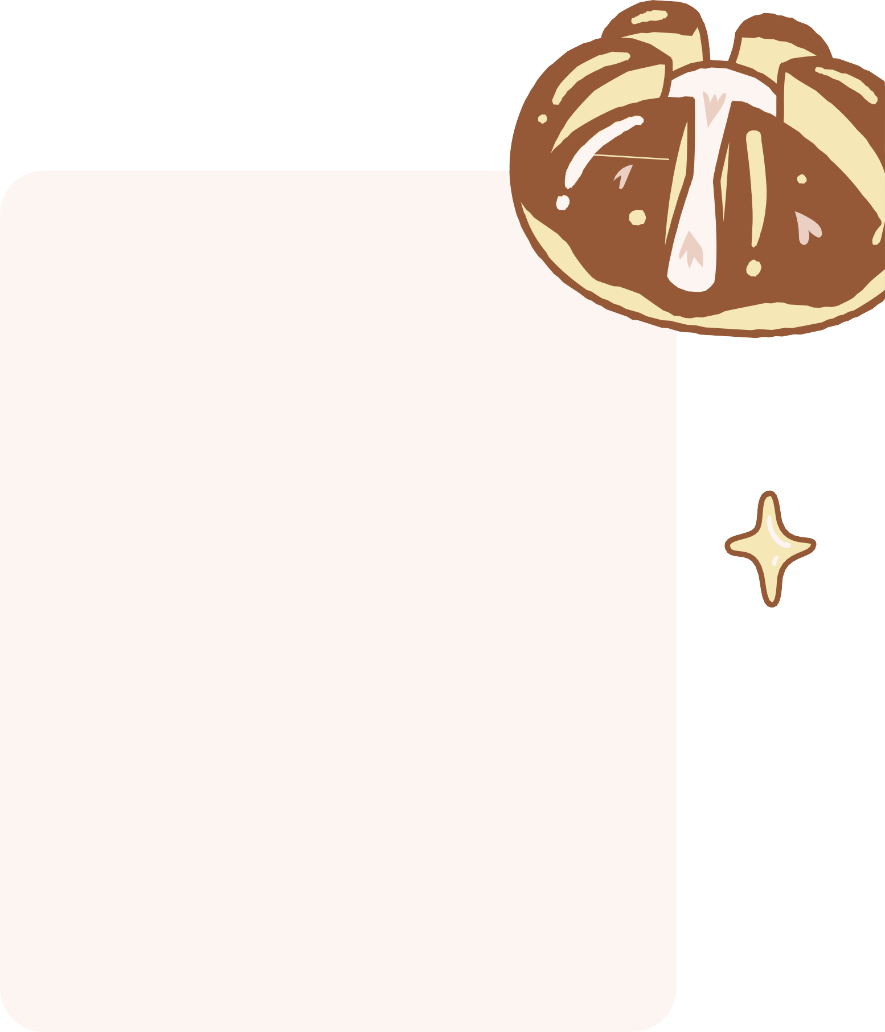

Bài toán: Đoạn thẳng AB dài 6 cm, đoạn thẳng CD dài 2cm. Hỏi đoạn thẳng AB dài gấp mấy lần đoạn thẳng CD?
Tóm tắt
Bài giải
6 cm
A
Độ dài đoạn thẳng AB gấp độ dài đoạn thẳng CD số lần là:
B
6 : 2 = 3 (lần)
D
Đáp số: 3 lần
C
2cm

Slide 5


Kiến thức cần nhớ
Muốn biết số lớn gấp mấy lần số bé ta làm thế nào?
Muốn biết số lớn gấp số mấy lần số bé ta lấy số lớn chia cho số bé.

Slide 6








THỰC HÀNH

Slide 7













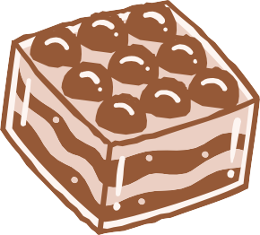





Bài 1: Trả lời câu hỏi:
Trong mỗi hình dưới đây, số hình tròn màu xanh gấp mấy lần số hình tròn màu trắng?
a)
b)
c)
Số hình tròn màu xanh gấp …… lần số hình tròn màu trắng.
Số hình tròn màu xanh gấp …… lần số hình tròn màu trắng.
3
4
Số hình tròn màu xanh gấp …… lần số hình tròn màu trắng.
2
Vì 6 : 2 = 3
Vì 16 : 4 = 4
Vì 6 : 3 = 2

Slide 8

Bài 2: Trong vườn cây có 5 cây cau và 20 cây cam. Hỏi số cây cam gấp mấy lần số cây cau?
Tóm tắt
Bài giải
20 cây
Số cây cam gấp số cây cau số lần là:
Cam
Cau
20 : 5 = 4 (lần)
5 cây
Đáp số: 4 lần

Slide 9
Bài 3: Một con lợn cân nặng 42 kg, một con ngỗng cân nặng 6 kg. Hỏi con lợn cân nặng gấp mấy lần con ngỗng?
Tóm tắt
42 kg
Lợn
Ngỗng
Bài giải
6 kg
Con lợn cân nặng gấp con ngỗng số lần là:
42 : 6 = 7 (lần)
Đáp số: 7 lần

Slide 10










Chào tạm biệt

